Slide 1
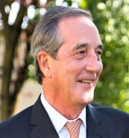


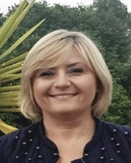

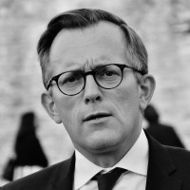
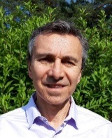
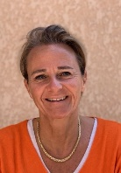
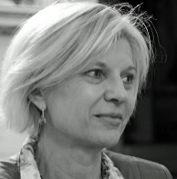
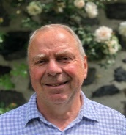
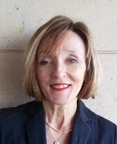
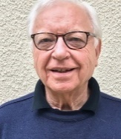
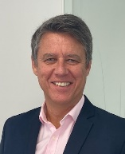
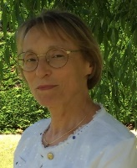



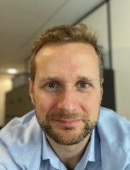
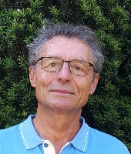
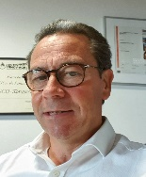
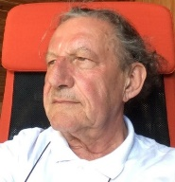
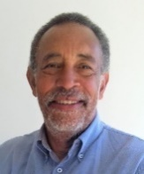
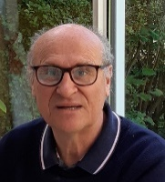

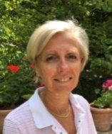
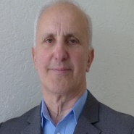
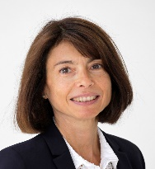
Assemblée générale ACE78
19 mars 2025

Slide 2
Assemblée générale
sommaire
BILAN 2024 (Laurent TURLAY - Michel GAULT - Sophie LEGER)
TEMOIGNAGES (Raphaël FLORENTINY)
PLAN D’ACTIONS 2025 (Françoise VINCENT)
COMPTE RENDU FINANCIER 2024 ET BUDGET 2025 (Dominique ROLE)
RÉSOLUTIONS (Bruno de CENIVAL)
ÉLECTIONS AU CONSEIL D’ADMINISTRATION (Bruno de CENIVAL)
QUESTIONS DIVERSES

Slide 3
Bilan 2024
Chiffres clés 2024
Questionnaires de satisfaction
Réalisations 2024

Slide 4
Bilan 2024
Chiffres clés 2024
Laurent TURLAY

Slide 5
Bilan 2024
L’ace78 en chiffres
6 Communes et 1 Communauté de Communes nous soutiennent fidèlement
27 animateurs, cadres dirigeants ou supérieurs, tous bénévoles
49 membres accueillis en 2023 :
37 Missions classiques; 10 Cadres en Poste; 2 Jeunes Futurs Cadres Recherche 1er Emploi
69 membres accueillis en 2024,
57 Missions classiques; 6 Cadres en Poste; 6 Jeunes Futurs Cadres Recherche 1er Emploi

Slide 6
Bilan 2024
L’ace78 en chiffres
51 sorties en 2024 (vs 39 en 2023; 32 en 2022; 43 en 2021; 44 en 2020; 43 en 2019) :
37 avec un contrat; 5 maintiens en poste; 2 reprises ou création d’entreprise
9 candidats sur 10 quittent l’ACE avec un emploi
78% des plus de 50 ans ont retrouvé un contrat en 2024
Le temps de présence médian à l'ACE a été de 6 mois en 2024 comme en 2023 , mais tendance haussière en fin d’année 2024

Slide 7
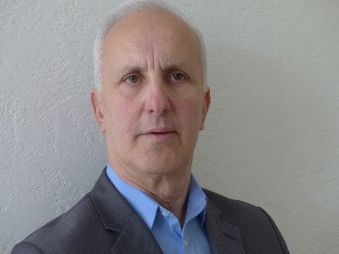
Bilan 2024
QUESTIONNAIRES DE SATISFACTION
Michel GAULT

Slide 8
Bilan 2024
Questionnaires de satisfaction
LES ATELIERS LES PLUS UTILES
Les ateliers Compétences, Projet, Simulation d’entretien recrutement (100%)
Les ateliers Réalisations, Marketing de l’offre, Image, CV, RSP, Présentation de soi (97%)
LES NOUVELLES ATTENTES
Donner plus de focus sur l'apport et l'utilisation de l’IA
Revoir les ateliers sur LinkedIn pour optimiser leur performance
Travailler sur le deuil de l’emploi précédent

Slide 9
Bilan 2024
Questionnaires de satisfaction
LES APPRENTISSAGES GAGNANTS CITES EN PREMIER
  Le pitch
  Les réalisations
  La préparation des entretiens et le réseau
LA PARTICIPATION AUX EVENEMENTS
  AG 37%
  Tables rondes 93%
  Carrefour écriture 56%
  Conférences 70%
  Café candidats 54%

Slide 10
Bilan 2024
Questionnaires de satisfaction
LES PARCOURS DU SUCCES
Parcours analysés : 33
Age moyen de sortie : 47 ans
Délai moyen de sortie : 6 mois
PERFORMANCE DES VECTEURS
Réponses à annonces 45% Contribution des outils :
Réseau 36% Sites d’offres 39%
Cabinets 36% LinkedIn 33%
Approche directe 18%
Candidatures spontanées 15%
Création d’activité 6%

Slide 11
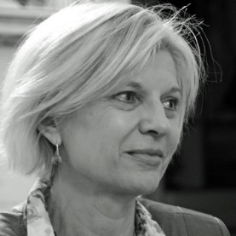
Bilan 2024
LES REALISATIONS 2024
Sophie LEGER

Slide 12
Réalisations 2024
Projets
QUALIOPI
  Implémentation des procédures nécessaires depuis janvier 2023
  Audit de surveillance le 3 juin 2024 avec confirmation de notre certification
Optimisation de la Pédagogie à l’ACE78
  FICHES CONSEILS sur l’Animation Pédagogique de chaque atelier
L’IA
  Mise en application dans les différents ateliers et carrefour écriture
  Participation à des événements VERSAILLES 21 nov.2024
Recherche de NOUVEAUX ANIMATEURS
  3 nouveaux animateurs en formation : Stéphane DELIRY- Marie PORTIER- Jean Jacques VIRONDA
Elargir nos cibles de PARTENAIRES
  CPME78 participation aux Portes Ouvertes Oct.2024

Slide 13
Réalisations 2024
Communication
Une année 2024 dédiée à un renouveau de nos moyens de communication et pas que …
  Nouveaux matériels (Ecran, Plaquette, Kakemono…)
  Nouveau design des présentations
  Nouvelle animation au service de la Pédagogie

Slide 14

L’ACE78
Parcours des ateliers – Déroulé Pédagogique
25 Contrat de travail
26 Et Maintenant !
Évaluation
19 Prise de rdv Tel.
20 Entretien de recrutement
21 Méthodes Vidéo
22 23 &24 Simulations
13 Répondre aux annonces
14 Démarche réseau
15 & 16 RSP LinkedIn
17 Professionnels de l’emploi
18 Candidatures spontanées
La Finalisation
5 & 6 Le projet professionnel
7 Le CV
La Pratique
Les Moyens
1 & 2 Les réalisations
3 & 4 Les compétences
Le Futur
PARRAINAGE INDIVIDUEL
Le Passé

Slide 15

L’ACE78
Connaissance de soi et personnalité
Une autre série d’ateliers permettant à chacun de mieux se connaître,
et des activités pour optimiser sa présentation et dynamiser sa recherche
8 & 9 Test MBTI
Myers Briggs Type Indicator
Tables rondes
Carrefour Écriture
10 Marketing de l’offre
11 Image
Café Candidats
12 Outils d’optimisation de sa performance
(issus du monde sportif)

Slide 16
Réalisations 2024
Activités ACE78
TABLES RONDES CANDIDATS
  8 vs 4 en 2023
CONFÉRENCES
  9 jan. Francis MASSÉ « Manager un Eco système complexe : L’exemple du secteur aérien »
  12 mars Sylvie ESPELLET « Comment faire de mon stress un nouvel élan »
  28 mai Gilda GULGUN « Le portage Salarial »
CAMPAGNE DE DONS
  MERCI ! à tous nos sympathisants donateurs qui nous témoignent de leur reconnaissance en
  soutenant les actions de l’ACE78

Slide 17
Réalisations 2024
Moyens d’Information
SITE INTERNET : ace78.fr
LinkedIn : 1314 abonnés en 2024 vs 1118 en 2023 (+16 par mois)
ARTICLES d’information dans journaux municipaux
Participation aux FORUMS des ASSOCIATIONS des communes en Sept.2024
Participation à des MANIFESTATIONS REGIONALES
  Forum des CADRES de France Travail à POISSY 6 fév.2024
  Salon de L’EMPLOI des Séniors Expérimentés à VERSAILLES 14 mars 2024

Slide 18
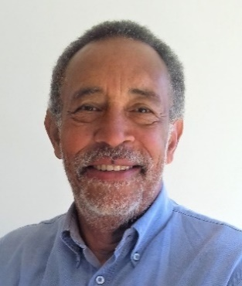
Témoignages
Christine ANTOINE SIMONET
Leona MIZIN
Caroline MOUMINOUX
Stéphane AUDEGOND
Raphaël FLORENTINY

Slide 19
Témoignages
Retour d’ExpÉrience ACE78
De votre point de vue, quelles sont les trois compétences (savoir, savoir faire ou savoir être) que vous pensez avoir développées au cours de votre parcours à l’ACE ?
Quels ont été les apports du groupe dans votre expérience à l’ACE ?
Quel a été le rôle de la pédagogie de l’ACE dans votre bilan et notamment l’alternance ateliers en groupe et suivi individuel ?

Slide 20
Témoignages
Christine ANTOINE SIMONET
Leona MIZIN
Caroline MOUMINOUX
Stéphane AUDEGOND
Raphaël FLORENTINY

Slide 21
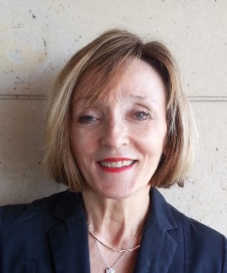
Plan d’action 2025
Françoise VINCENT

Slide 22
Plan d’action 2025
Projets
Poursuite du développement des dispositifs « CADRES EN POSTE » et « JEUNES »
Développement de l’ accompagnement à l’utilisation de l’IA dans les process
Intégration de nouveaux animateurs
Mise en accent sur les relations avec FRANCE TRAVAIL
Participations aux différents FORUMS EMPLOI du périmètre : Versailles et autres…
Participation aux FORUMS des associations
Nouvelles CONFÉRENCES sur l’emploi et autres : thèmes à venir
Préparation de l’audit de renouvellement de la certification QUALIOPI

Slide 23
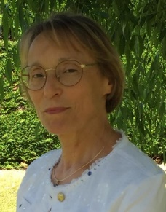
Bilan 2024
Chiffres clés 2024
Dominique ROLE

Slide 24
finances
Compte rendu financier 2024 - Recettes
Recettes en hausse de 17 % par rapport a 2023
3 Principales sources de recettes
                2023 2023 2024 2024
                Euros % Euros %
- Subventions communes 16 900 41 % 17 400 36 %
- Contributions candidats 15 360 37 25 865 53
- Dons 7 300 17 4 525 9
- Divers et Int.finan. 2 320 5 1 112 2
                ———- ———-
  Total 41 880 100 % 48 902 100 %
Nombre de Candidats 49 69 + 20

Slide 25
finances
Compte rendu financier 2024 - Charges
Charges en baisse de 9 % par rapport a 2023
Principaux postes de charges
                2023 2023 2024 2024
                Euros % Euros %
- Salaires et charges soc. 19 309 43 % 22 150 53 %
- Charges / locaux /Tel. 13 952 30 7 294 17
- Communication/Doc/Mat. Pedago 2 315 5 6 185 15
- Qualiopi 4 310 9 1 077 3
- Divers 6 109 13 5 216 12
                ———- ———-
  Total 45 995 100 % 41 922 100 %
Nombre de Candidats 49 69 + 20

Slide 26
finances
Résultats sur 3 ans
                2022 2023 2024
                Euros Euros Euros
- TOTAL RECETTES 40 823 41 880 48 902
- TOTAL CHARGES (40 353) (45 995) (41 922)
———— ———— ————
  RESULTATS 470 ( 4 115) 6 980
CUMUL RESULTATS 3 ANS : 3 335 Moyenne/an 1 112

Slide 27
finances
Budget 2025
RECETTES | RÉEL 2024 | BUDGET 2025 |  | CHARGES | RÉEL 2024 | BUDGET 2025
 | Euros | Euros |  |  | Euros | Euros
Subventions Communes | 17 400 | 17 400 |  | Salaires et Charges Sociales | 22 150 | 24 400
Contributions Candidats | 25 865 | 24 500 |  | Charges/locaux et Telecom. | 7 294 | 7 500
Dons | 4 525 | 1 000 |  | Communication | 4 664 | 4 800
Divers et Int, Financiers | 1 112 | 1 000 |  | Documentation/Matériel Pédagog. | 1 521 | 1 600
 |  |  |  | Frais de bureau | 846 | 1 000
 |  |  |  | Qualiopi | 1 077 | 1 100
 |  |  |  | Divers (Amts, Assur, Prov…) | 4 370 | 2 180
TOTAL RECETTES | 48 902 | 43 900 |  | TOTAL CHARGES | 41 922 | 42 580
 |  |  |  | RESULTATS | 6 980 | 1 320

Slide 28
Résolutions & conseil d’administration
Bruno de CENIVAL

Slide 29
Résolutions
Quorum & Quitus
Rappel QUORUM
QUITUS Rapport Moral
QUITUS Rapport Financier
  Comptes Exercice 2024
  Budget Exercice 2025

Slide 30
Conseil d’administration
Election au conseil d’administration
Mandats à renouveler
Nouvelles Candidatures
VOTES de l’Assemblée

Slide 31
Merci a tous !

